Slide 1

KARABÜK ÜNİVERSİTESİ
YAPI İŞLERİ VE TEKNİK DAİRE BAŞKANLIĞI

Slide 2
GÖREVLERİMİZ
Üniversitemiz için gerekli her türlü, yapı, tesis, onarım, bakım, imalat, etüd, proje, keşif, ihale ve denetleme işlerinde yoğun olarak hizmet veren Yapı İşleri ve Teknik Daire Başkanlığımızın Eğitim-öğretim ve araştırma faaliyetlerinin sağlıklı bir şekilde yapılmasını sağlamak amacıyla fiziksel ve teknolojik altyapının oluşturulmasını sağlamak temel görevimizdir.
Yapı İşleri ve Teknik Daire Başkanlığı olarak temel ilke ve amacımız kurumumuzda çalışanlar ve öğrenciler için sağlıklı, huzurlu, güven içinde oturup çalışabilecekleri ve öğrenimlerini devam ettirebilecekleri fiziki mekânları oluşturmaktır. Amacımız ekonomik ve kısa sürede mekânları işler hale getirmek ve bu alanların insanlar tarafından kullanılmasını ve açılmasını sağlamaktır.
Üniversitemizde eğitim-öğretim hizmetlerinin etkin ve sağlıklı bir şekilde yürütülebilmesi için yapım işi onarım işi ve satın alma yöntemleriyle yapılan işleri başkanlığımıza ayrılan bütçe doğrultusunda gerçekleştirmektedir. Kamu İhale Kanunu ve bununla ilgili Mevzuat Hükümlerine uygun şekilde çağdaş tesisler yaratmak, kurumumuzun üretkenliğini arttıracak teknolojiyi ve yapılaşmayı sağlamak başlıca görevimizdir.
Yapımı gerçekleştirilecek olan işler ve hizmet alımları ile ilgili her türlü denetim hizmetleri, ödeme işlemleri, geçici ve kesin kabul işlemleri yürütülecektir.

Slide 3
PERSONEL YAPISI
Daire Başkanı : Ali BALKİS
Şube Müdürü (Tedviren): 4
Mühendis :11
Mimar : 3
Peyzaj Mimarı : 1
Tekniker : 9
Teknisyen :6
İşçi Teknisyeni :1
Bilgisayar İşletmeni :3
Memur :1
Hizmetli :2
İç Denetçi :1

Slide 4
Yenice Meslek Yüksekokulu
Müteahhit Firma | Yıldırım Yapı Rest. İnş.Nak.Teks.San.Tic.Ltd.Şti.
İhale Tarihi | 19.09.2013
İhale Bedeli | 2.740.000,00-TL. (KDV HARİÇ)
İşe Başlama Tarihi | 04.11.2013
İş Bitim Tarihi | 05.10.2015

Slide 5
Karabük Üniversitesi Lojman Binaları Isıtma Sistemi Tadilatı ve Doğalgaz Dönüşümü İşi
Müteahhit Firma | OMAD ISI TEKNİK İNŞ. TAAH VE İHT.MAD.TİC.SAN.LTD.ŞTİ
İhale Tarihi | 15.06.2015
İhale Bedeli | 433.300,00 -TL (Kdv Hariç)
İşe Başlama Tarihi | 14.07.2015
İş Bitim Tarihi | 08.12.2015

Slide 6
KBÜ Lojman Binaları Pencere Doğramalarının PVC olarak Değiştirilmesi İşi
Müteahhit Firma | MUSTAFA GÖZÜMOĞLU
İhale Tarihi | 17.08.2015
İhale Bedeli | 158.000,00 - TL (KDV HARİÇ)
İşe Başlama Tarihi | 18.09.2015
İş Bitim Tarihi | 23.12.2015

Slide 7
Karabük Üniversitesi Safranbolu MYO Atölyeleri Açık Basketbol Sahası Tadilat İşi
Müteahhit Firma | Setu İnşaat Tesisaat ve Ticaret Ltd.Şti.
İhale Tarihi | 28.04.2015
İhale Bedeli | 92.500,00TL (Kdv Hariç)
İşe Başlama Tarihi | 15.05.2015
İş Bitim Tarihi | 01.07.2015

Slide 8
KBÜ Tıp Fakültesi Teras Çatı Onarım İşi
Müteahhit Firma | Berka Grup Turizm.taah.İnş. San. ve Tic.Ltd.Şti.
İhale Tarihi | 02.10.2014
İhale Bedeli | 353.183,00-TL (Kdv Hariç)
İşe Başlama Tarihi | 03.11.2014
İş Bitim Tarihi | 16.04.2015

Slide 9
Safranbolu Güzel Sanatlar ve Turizm Fakülte Binası
Müteahhit Firma | Demirci İnş.Turizm ve Nak.Tic.Ltd.Şti.
İhale Tarihi | 18.07.2013
Sözleşme Bedeli | 15.683.500,07-TL.(KDV HARİÇ)
İhale Bedeli | 15.157.000,00-TL (KDV HARİÇ)
İşe Başlama Tarihi | 09.09.2013
İş Bitim Tarihi | 20.03.2016

Slide 10
KBÜ İİBF binasının havalandırma ve soğutma sisteminin,Mühendislik Fakültesi ve B3-B4 bloklarının soğutma sistemlerinin yapılması İşi
Müteahhit Firma | İGC YAPI YATIRIMLARI A.Ş.
İhale Tarihi | 29.04.2016
İhale Bedeli | 2.149.621,50 TL (KDV HARİÇ)
Sözleşme Bedeli | 2.572.819,25 TL (KDV HARİÇ)
İşe Başlama Tarihi | 25.07.2016
İş Bitim Tarihi | 17.03.2017

Slide 11
Karabük Üniversitesi Safranbolu MYO Tadilat ve Onarım İkmal İşi.
Müteahhit Firma | ALVER İNŞ SAN VE TİC A.Ş.
İhale Tarihi | 20.06.2016
İhale Bedeli | 2.685.000,00-TL (KDV HARİÇ)
Sözleşme Bedeli | 2.895.393,13 -(KDV HARİÇ)
İşe Başlama Tarihi | 25.07.2016
İş Bitim Tarihi | 17.05.2017

Slide 12
Karabük Üniversitesi Tarihi Çiçekler Evi Bahçesinde Sundurma Mutfak Yapımı Ve Çevre Aydınlatma İşi
Müteahhit Firma | Yıldırım Yapı Restorasyon İnşaat Nakliyat Tekstil Sanayi Ticaret Limited Şirketi
İhale Tarihi | 13.07.2016
İhale Bedeli | 530.000,00 -TL. (KDV HARİÇ)
Sözleşme Bedeli | 703.001,12TL (KDV HARİÇ)
İşe Başlama Tarihi | 09.08.2016
İş Bitim Tarihi | 30.03.2017

Slide 13
KBÜ Demir Çelik Kampüsünde Bulunan 20 Adet Asansörün Fenni Muayene Eksikliklerinin (Kırmızı Etiketten Yeşil Etikete Dönüştürülmesi) Yedek Parça Dahil Olmak Üzere İhtiyaç Duyulan Revizyonlarının Yapılması İşi
Müteahhit Firma | GAYE-BİR ASANSÖR SANAYİ VE TİCARET LTD.ŞTİ.
İhale Tarihi | 14.07.2016
İhale Bedeli | 319.000,00TL (KDV HARİÇ)
Sözleşme Bedeli | 319.000,00TL (KDV HARİÇ)
İşe Başlama Tarihi | 10.08.2016
İş Bitim Tarihi | 14.04.2017

Slide 14
KBÜ Rektörlük Binası Tadilatı Yapım İşi
Müteahhit Firma | EMİTEK İNŞAAT MEKANİK ELEKTRİK SANAYİ TİC LTD ŞTİ
İhale Tarihi | 02.08.2016
İhale Bedeli | 2.394.000,00TL (Kdv Hariç)
Sözleşme Bedeli | 2.563.473,67 TL (Kdv Hariç)
İşe Başlama Tarihi | 21.09.2016
İş Bitim Tarihi | 12.05.2017

Slide 15
Karabük Üniversitesi Kanalizasyon Dere Geçişi Yapım İşi.
Müteahhit Firma | Erhan EREN
İhale Tarihi | 28.07.2016
İhale Bedeli | 185.744,45 TL.(Kdv Hariç)
Sözleşme Bedeli | 222.808,12-TL.(Kdv Hariç)
İşe Başlama Tarihi | 26.08.2016
İş Bitim Tarihi | 27.02.2017

Slide 16
Karabük Üniversitesi Safranbolu Taş Bina Restorasyonu İşi
Müteahhit Firma | Çınar İnşaat Restorasyon Gıda Turizm Sanayi Ticaret Limited Şirketi.
İhale Tarihi | 23.08.2016
İhale Bedeli | 2.579.264,29 TL (Kdv Hariç)
Sözleşme Bedeli | 3.812.921,38 TL (Kdv Hariç)
İşe Başlama Tarihi | 23.09.2016
İş Bitim Tarihi | 22.11.2017

Slide 17
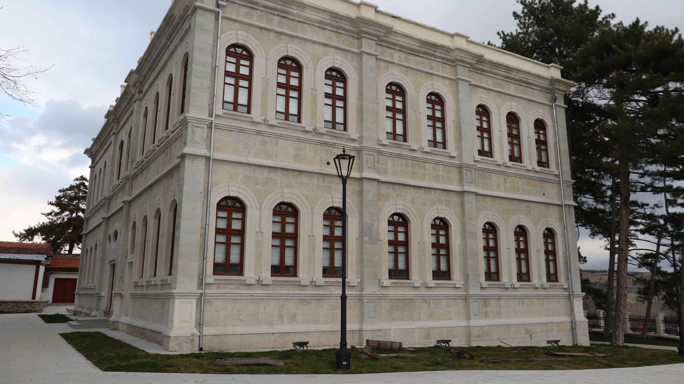

Slide 18
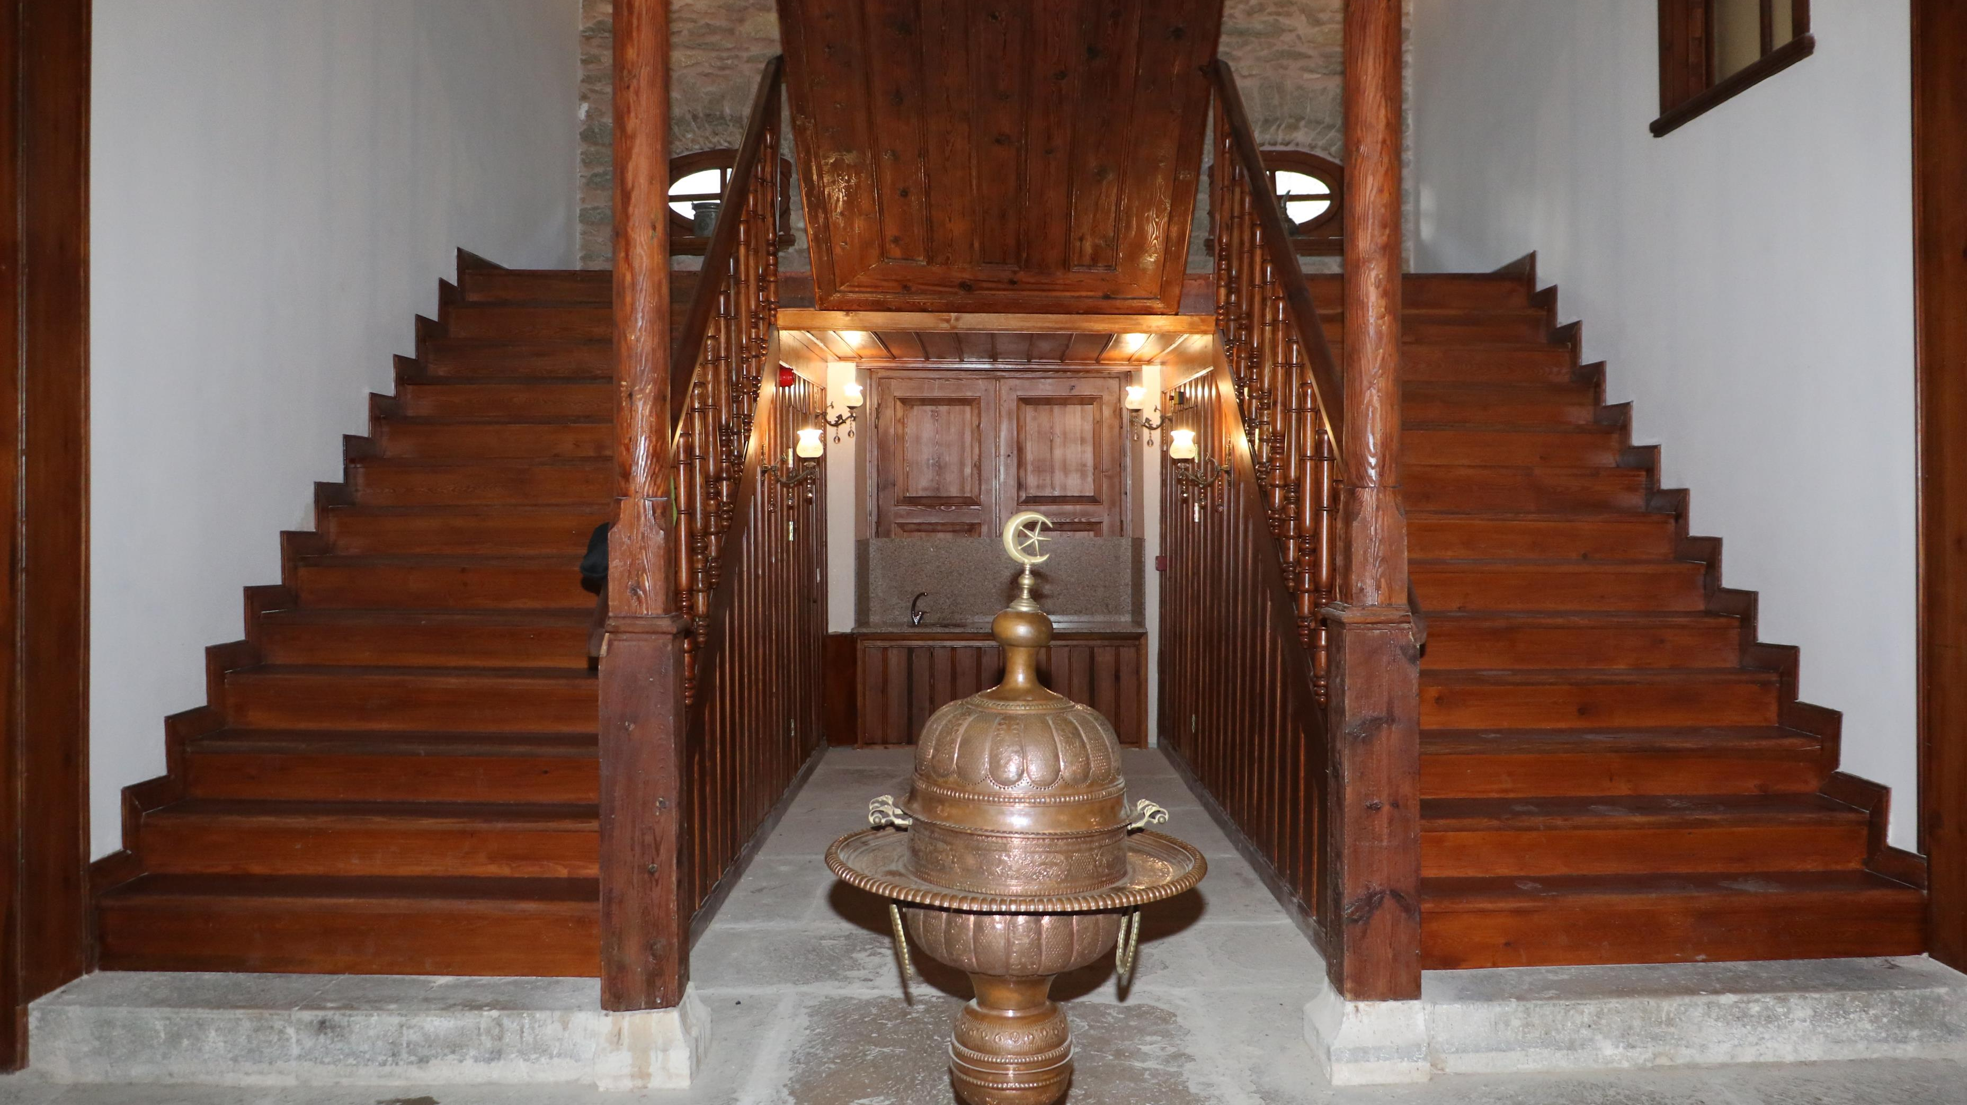

Slide 19
KBÜ Fethi Toker Güzel Sanatlar ve Tasarım Fakültesi Çevre Tanzim ve Tadilat İşleri
Müteahhit Firma | UNİFORM MÜHENDİSLİK MÜTEAHİTLİK MADENCİLİK İNŞ. TAAH. TİC. LTD. ŞTİ.
İhale Tarihi | 05.09.2016
İhale Bedeli | 269.095,80 TL (Kdv Hariç)
Sözleşme Bedeli | 249,460,80 TL (Kdv Hariç)
İşe Başlama Tarihi | 30.09.2016
İş Bitim Tarihi | 13.01.2017

Slide 20
KBÜ Mühendislik Fakültesinde yemekhane ve çelik merdiven yapım İşi
Müteahhit Firma | ERCAN USLUYÜREK
İhale Tarihi | 10.10.2016
İhale Bedeli | 1.638.000,00TL (Kdv Hariç)
Sözleşme Bedeli | 1.792.575,61 TL (Kdv Hariç)
İşe Başlama Tarihi | 08.11.2016
İş Bitim Tarihi | 16.04.2017

Slide 21
KBÜ İlahiyat, İktisat ve Teknoloji Fakülteleri Tadilat İşi
Müteahhit Firma | Yaman İnşaat Doğalgaz Taahhüt Proje Tekstil Turizm Nakliye Ticaret Ve Sanayi Limited Şirketi Ve Kaya İnşaat Ve Demir Çelik Ürünleri Ticaret Limited Şirketi İş Ortaklığı
İhale Tarihi | 20.10.2016
İhale Bedeli | 797.434,03TL-(Kdv Hariç)
Sözleşme Bedeli | 660.685,06 TL (Kdv Hariç)
İşe Başlama Tarihi | 22.11.2016
İş Bitim Tarihi | 07.08.2017

Slide 22
KBÜ Sosyal Tesis ve Öğrenci Yemekhanesine Bulaşıkhane yapım işi
Müteahhit Firma | MEHMET AKİF DOĞAN
İhale Tarihi | 10.11.2016
İhale Bedeli | 194.061,83 (Kdv Hariç)
Sözleşme Bedeli | 199.926,90 TL (Kdv Hariç)
İşe Başlama Tarihi | 21.11.2016
İş Bitim Tarihi | 20.01.2017

Slide 23
KBÜ Eflani MYO Açık Sahalar Tadilatı işi
Müteahhit Firma | Yaman İnşaat Doğalgaz Taahhüt Proje Tekstil Turizm Nakliye Ticaret Ve Sanayi Limited Şirketi
İhale Tarihi | 30.11.2016
İhale Bedeli | 67.015,60-TL (Kdv Hariç)
Sözleşme Bedeli | 67.015,60TL (Kdv Hariç)
İşe Başlama Tarihi | 02.01.2017
İş Bitim Tarihi | 15.05.2017

Slide 24
Eskipazar MYO Tadilat İşleri
Müteahhit Firma | KAYIBOYU İNŞ.TUR.TEM NAK. DĞAZ. TAAH.SAN.VE TİC.LTD.ŞTİ
İhale Tarihi | 13.07.2017
İhale Bedeli | 692.089,00 - TL (Kdv Hariç)
Sözleşme Bedeli | 830.006,11 TL (Kdv Hariç)
İşe Başlama Tarihi | 11.09.2017
İş Bitim Tarihi | 08.01.2018

Slide 25
Karabük Üniversitesi Demir Çelik Kampüsündeki Muhtelif Binaların ve Karabük ili Safranbolu İlçesinde Bulunan Üniversiteye ait Binaların Tadilatı İşi
Müteahhit Firma | KAYIBOYU İNŞ.TUR.TEM NAK. DĞAZ. TAAH.SAN.VE TİC.LTD.ŞTİ
İhale Tarihi | 18.01.2017
İhale Bedeli | 1.123.473,70 -TL (Kdv Hariç)
Sözleşme Bedeli | 1.100.189,09 TL (Kdv Hariç)
İşe Başlama Tarihi | 11.09.2017
İş Bitim Tarihi | 20.12.2017

Slide 26
Karabük Üniversitesi Stadyum ve Otopark Altı Heyelan Önleme İşi
Müteahhit Firma | CM YOL İNŞAAT PETROL TURİZM MADENCİLİK EMLAK GIDA SANAYİ TİCARET LİMİTED ŞİRKETİ
İhale Tarihi | 20.09.2017
Sözleşme Bedeli | 1.149.584,00 TL(KDV HARİÇ)
İhale Bedeli | 1.149.584,00 TLHARİÇ)
İşe Başlama Tarihi | 13.11.2017
Sözleşmeye Göre İş Bitim Tarihi | 20.02.2018

Slide 27
KBÜ Demir Çelik Kampüsü Gelişim Sahası etrafına yol ,çit ve nizamiye yapımı ile Eflani MYO,Yenice MYO Binalarında Tadilat Yapım İşleri
Müteahhit Firma | ÖZ-EMRE İNŞAAT TURZ. SAN. VE TİC. LTD. ŞTİ.
İhale Tarihi | 24.08.2017
İhale Bedeli | 1.042.799,00TL - (Kdv Hariç)
Sözleşme Bedeli | 1.052.769,40 TL (Kdv Hariç)
İşe Başlama Tarihi | 27.10.2017
Sözleşmeye Göre İş Bitim Tarihi | 25.01.2018

Slide 28
KBÜ Fen Fakültesi Binası, Teknik Eğitim A Blok Binası, Teknik Eğitim B1,B2 Blok Binası, Teknik Eğitim C Blok Binası, Yabancı Diller Binası, Stadyum Binası, İlahiyat Fakültesi Binası, Safranbolu Meslek Yüksek Okulu Binası Çatı Katı Merkezi Soğutma İşi
Müteahhit Firma | BAKİ YILDIZ ve GÖKHAN DEMİR İŞ ORTAKLIĞI
İhale Tarihi | 23/11/2017
İhale Bedeli | 1.617.007,00-TL (Kdv Hariç)
Sözleşme Bedeli | 1.617.007,00-TL (Kdv Hariç)
İşe Başlama Tarihi | 11.01.2018
Sözleşmeye Göre İş Bitim Tarihi | 01.05.2018

Slide 29
Karabük Üniversitesi Binalarının Erişilebilirlik Standartlarına Uygun Hale Getirilmesi İşi
Müteahhit Firma | KAYIBOYU İNŞ. TUR. TEM NAK. DĞAZ. TAAH. SAN. VE TİC. LTD. ŞTİ.
İhale Tarihi | 29.12.2017
İhale Bedeli | 2.693.907,87 TL
Sözleşme Bedeli | 2.693.907,87 TL
İşe Başlama Tarihi | 15.02.2018
Sözleşmeye Göre İş Bitim Tarihi | 15.07.2018

Slide 30
Karabük Üniversitesi 1000 Seyirci Kapasiteli Spor Salonu Ve Çevre Düzenlemesi İşine İlişkin Uygulama Projeleri, Yapım Teknik Şartnameleri Ve Yaklaşık Maliyet Dosyalarının Hazırlanması Hizmeti Alımı Mimari Ve Statik Projelerinin Hazırlanması İşi
Müteahhit Firma | ÇATKI MİMARLIK MÜHENDİSLİK VE MÜTEAHİTLİK TİC.LTD.ŞTİ
İhale Tarihi | 10.08.2017
İhale Bedeli | 142.000,00 -TL (Kdv Hariç)
İşe Başlama Tarihi | 18.10.2017
İş Bitim Tarihi | 07.12.2017

Slide 31
KBÜ merkez kampüsünde jeolojik etüt ve geoteknik etüt raporları hazırlatılması işi
Müteahhit Firma | UNİFORM MÜHENDİSLİKMÜTEAHİTLİK MADENCİLİK İNŞ.TAAH.TİC.LTD.ŞTİ.
İhale Tarihi | 30.06.2017
İhale Bedeli | 267.080,00TL (Kdv Hariç)
İşe Başlama Tarihi | 20.10.2017
Sözleşmeye Göre İş Bitim Tarihi | 12.01.2019

Slide 32
KBÜ Mühendislik Fakültesi Laboratuvar Binası mimari projesi hazırlanması işi
Müteahhit Firma | Yazgan Tasarım Mimarlık İnşaat Sanayi Ve Tic. Ltd. Şti
İhale Tarihi | 22.03.2017
İhale Bedeli | 160.500,00 -TL (Kdv Hariç)
İşe Başlama Tarihi | 10.10.2017
İş Bitim Tarihi | 14.12.2017

Slide 33
Karabük Üniversitesi Mühendislik Fakültesi Laboratuvari Statik Mekanik Ve Elektrik Uygulama Projeleri, Yapım Teknik Şartnameleri ve Yaklaşik Maliyet Dosyalarının Hazırlanması İşi
Müteahhit Firma | ERDUMAN MÜŞAVİR MÜH.TİC. LTD ŞTİ
İhale Tarihi | 20.07.2017
İhale Bedeli | 179.000,00 -TL (Kdv Hariç)
İşe Başlama Tarihi | 26.10.2017
İş Bitim Tarihi | 14.12.2017

Slide 34
KBÜ Mühendislik Fakültesi Laboratuvar Binası
Proje İhalesi yapılmış olup 2018 Şubat ayı içerisinde yapım ihalesine çıkılması planlanmaktadır.
İnşaat Alanı:22.000 M2
Açık Alan:2.300m2
Yarı Açık Alan:800m2
72 adet laboratuvar
Bütün laboratuvarlarda asistan odası
Kütüphane
Yemekhane
Seminer Salonları
Toplantı Salonları
Öğretim Elemanı Odaları

Slide 35
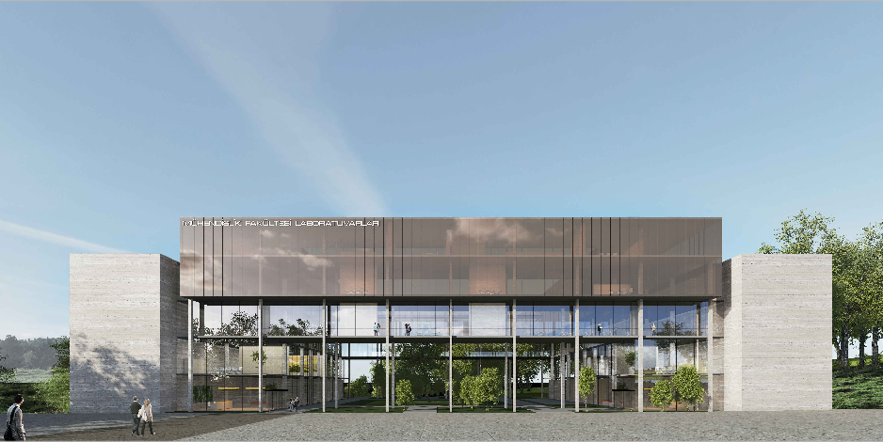

Slide 36
KBÜ Yüzme Havuzu Ve Çevre Düzenlemesi İşine İlişkin Uygulama Projeleri, Yapım Teknik Şartnameleri Ve Yaklaşık Maliyet Dosyalarının Hazırlanması İşi
Müteahhit Firma | A VE Z AKSU MİMARLIK PROJE TAAH. DEK. TİC. LTD.ŞTİ.
İhale Tarihi | 23.05.2017
İhale Bedeli | 172.000,00 -TL (Kdv Hariç)
İşe Başlama Tarihi | 18.10.2017
İş Bitim Tarihi | 18.01.2018

Slide 37
KBÜ Spor Kompleksi
2 adet futbol sahası
2 adet sokak basketbol sahası
Çok Amaçlı Salon
Antrenman Salonu
Toplantı Salonu
Yönetim Ofisi :2 adet
Derslik : 4 adet
Oyun Salonu:3 adet
Soyunma Odası:6 adet
Hakem Odası: 2 adet
Antrenör Odası
Büfe:2 Adet
Fuaye:3 Adet
Açık Alan:3082 M2
Kapalı Alan:6281 m2
Proje ihalesi yapılmış olup 2018 Şubat ayı içerisinde yapım ihalesine çıkılması planlanmaktadır.

Slide 38
KBÜ Spor Kompleksi
6 adet basketbol sahası 4’ü voleybol oynamaya müsait açık saha
3 adet tenis kortu
Kapalı halı saha 1400m2
Yüzme havuzu
Sauna
Fin Hamamı
Fitness
Kapalı Alan:7514 M2
Açık Alan:5398 M2
Proje ihalesi yapılmış olup Kalkınma Bakanlığından izin alınması durumunda 2019 yılı içerisinde yapım ihalesine çıkılması planlanmaktadır.

Slide 39
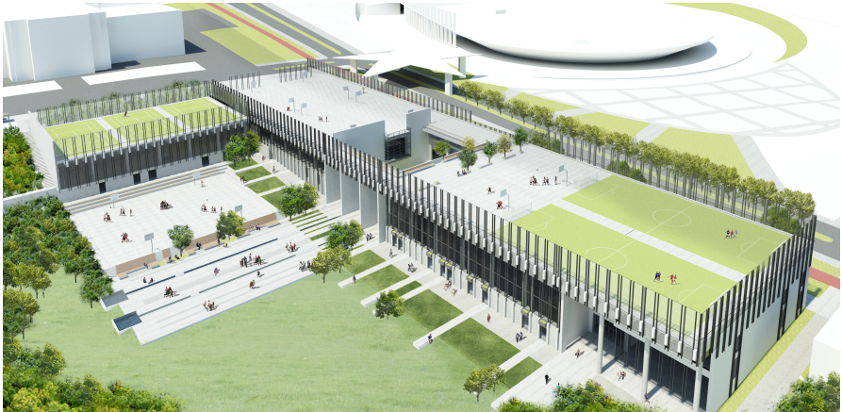

Slide 40
KBÜ Öğrenci İşleri Merkezi Binası Ve Çevre Düzenlemesi İşine İlişkin Uygulama Projeleri, Yapım Teknik Şartnameleri Ve Yaklaşık Maliyet Dosyalarının Hazırlanması Hizmeti Alımı işi
Müteahhit Firma | TEB MİMARLIK VE İNŞAAT TAAHHÜT LTD.ŞTİ
İhale Tarihi | 19.10.2017
İhale Bedeli | 124.500,00 -TL (Kdv Hariç)
İşe Başlama Tarihi | 18.12.2017
Sözleşmeye Göre İş Bitim Tarihi | 15.02.2018
TOPLAM KAPALI ALAN | 7968,73 M2

Slide 41
ÖĞRENCİ İŞLERİ DAİRE BAŞKANLIĞI
ÇOCUK GELİŞİMİ UYG. VE ARŞ. MERKEZİ
SÜREKLİ EĞİTİM UYGULAMA VE ARAŞTIRMA MERKEZİ
CENGİZ AYTMATOV TÜRK DÜNYASI ARŞ. VE UYG. MERKEZİ
TÜRKÇE ÖĞRETİM UYGULAMA VE ARAŞTIRMA MERKEZİ (TÖMER)
UZAKTAN EĞİTİM UYGULAMA VE ARAŞTIRMA MERKEZİ
ÜSTÜN YETENEKLİLER EĞİTİM UYGULAMA VE ARAŞTIRMA MERKEZİ
ULUSLARARASI İLİŞKİLER
ULUSLARARASI ÖĞRENCİ OFİSİ
ARAŞ. MERK. ORTAK ALAN
ÖSYM-AÇIKÖĞRETİM-ATATÜRK ÜNİVERSİTESİ SINAV MERKEZİ
FEN BİLİMLERİ ENSTİTÜSÜ
SOSYAL BİLİMLER ENSTİTÜSÜ
SAĞLIK BİLİMLERİ ENSTİTÜSÜ
ÖĞRENCİ İŞLERİ DERSLİKLERİ
TEKNİK BİRİMLER
TARİH, KÜLTÜR VE SANAT UYG. ARŞ. MERKEZİ
YENİLENEBİLİR ENERJİ UYG. VE ARŞ. MERKEZİ
ENERJİ VE ÇEVRE TEKNOLOJİLERİ BİRİMİ
ROBOT TEKN. UYG. VE ARŞ. MERKEZİ
ENGELLİLER EĞİTİMİ UYG. VE ARŞ. MERKEZİ
İŞ GÜVENLİĞİ VE SAĞLIĞI UYGULAMA VE ARAŞTIRMA MERKEZİ
KADIN ÇALIŞMALARI UYG. VE ARŞ. MERKEZİ TOPLAM KAPALI ALAN:7968,73 M2

Slide 43
T.C.
KARABÜK ÜNİVERSİTESİ YAPI İŞLERİ VE TEKNİK DAİRE BAŞKANLIĞI YAPIM İHALELERİ

Slide 44
1- Karabük Üniversitesi Sosyal Bilimler MYO Binası Yapımı
Yüklenici: EFE DEMİRYOLU RAY SİSTEMLERİ MAKİNE MÜHENDİSLİK İNŞAAT MADENCİLİK ENERJİ PETROL SANAYİ VE TİCARET ANONİM ŞİRKETİ
İhale Tarihi: 17.5.2017
Sözleşme Tarihi: 17.10.2017
İşin Süresi: 450 gün
İş Bitim Tarihi:13.01.2019
İhale Bedeli (KDV Hariç):14.000.000,00 TL
Kapalı alan:12.000 m2

Slide 45
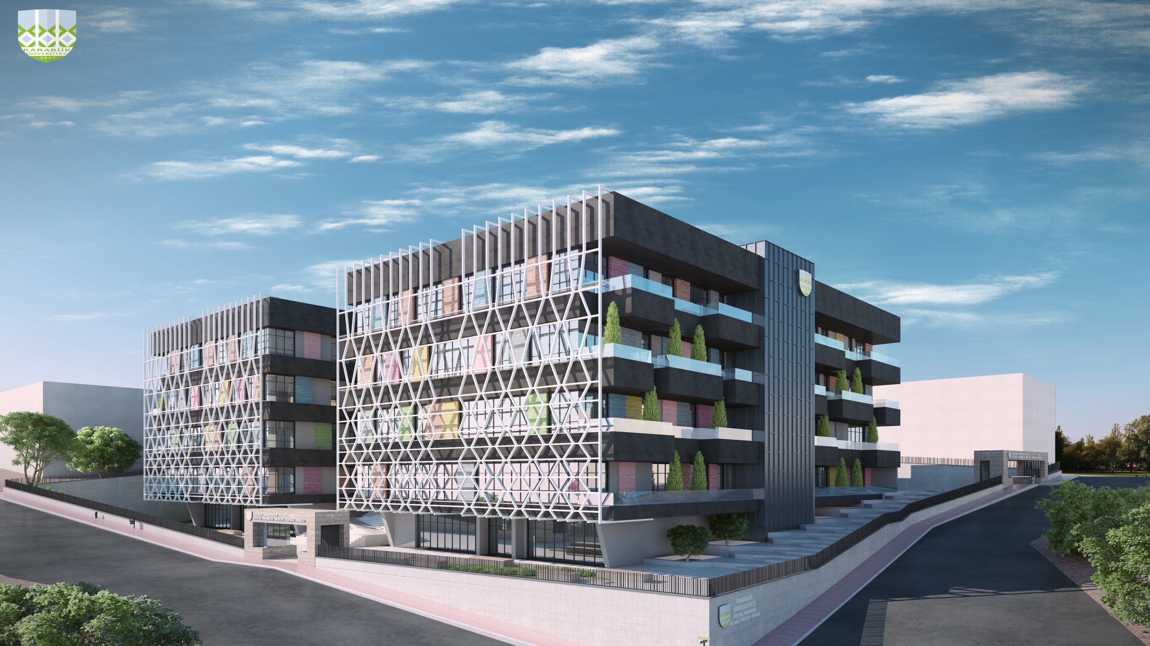

Slide 46
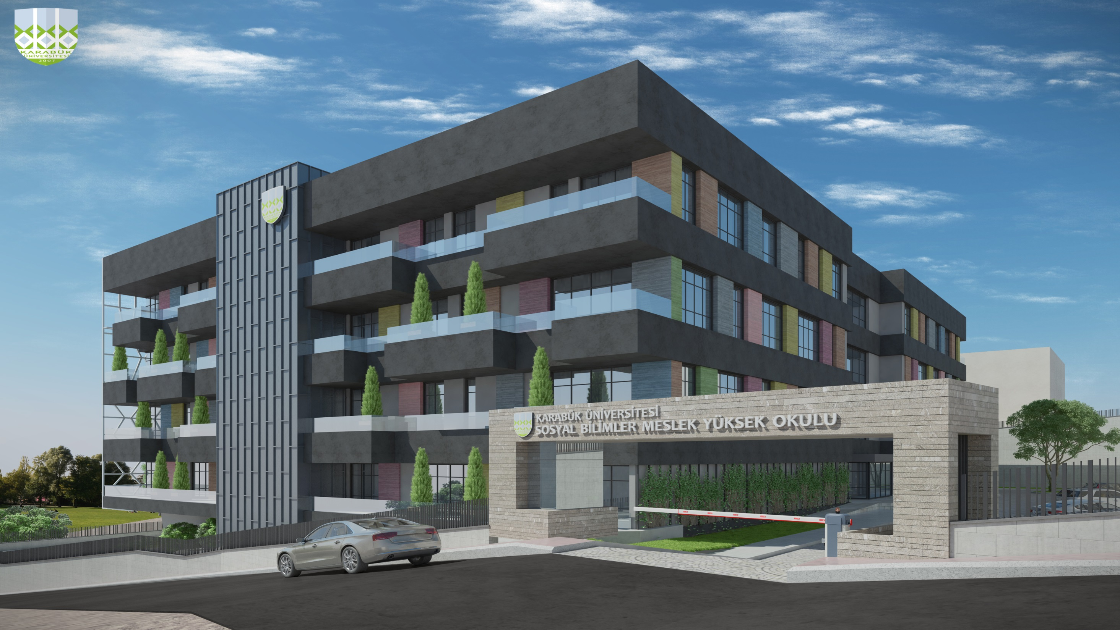

Slide 47
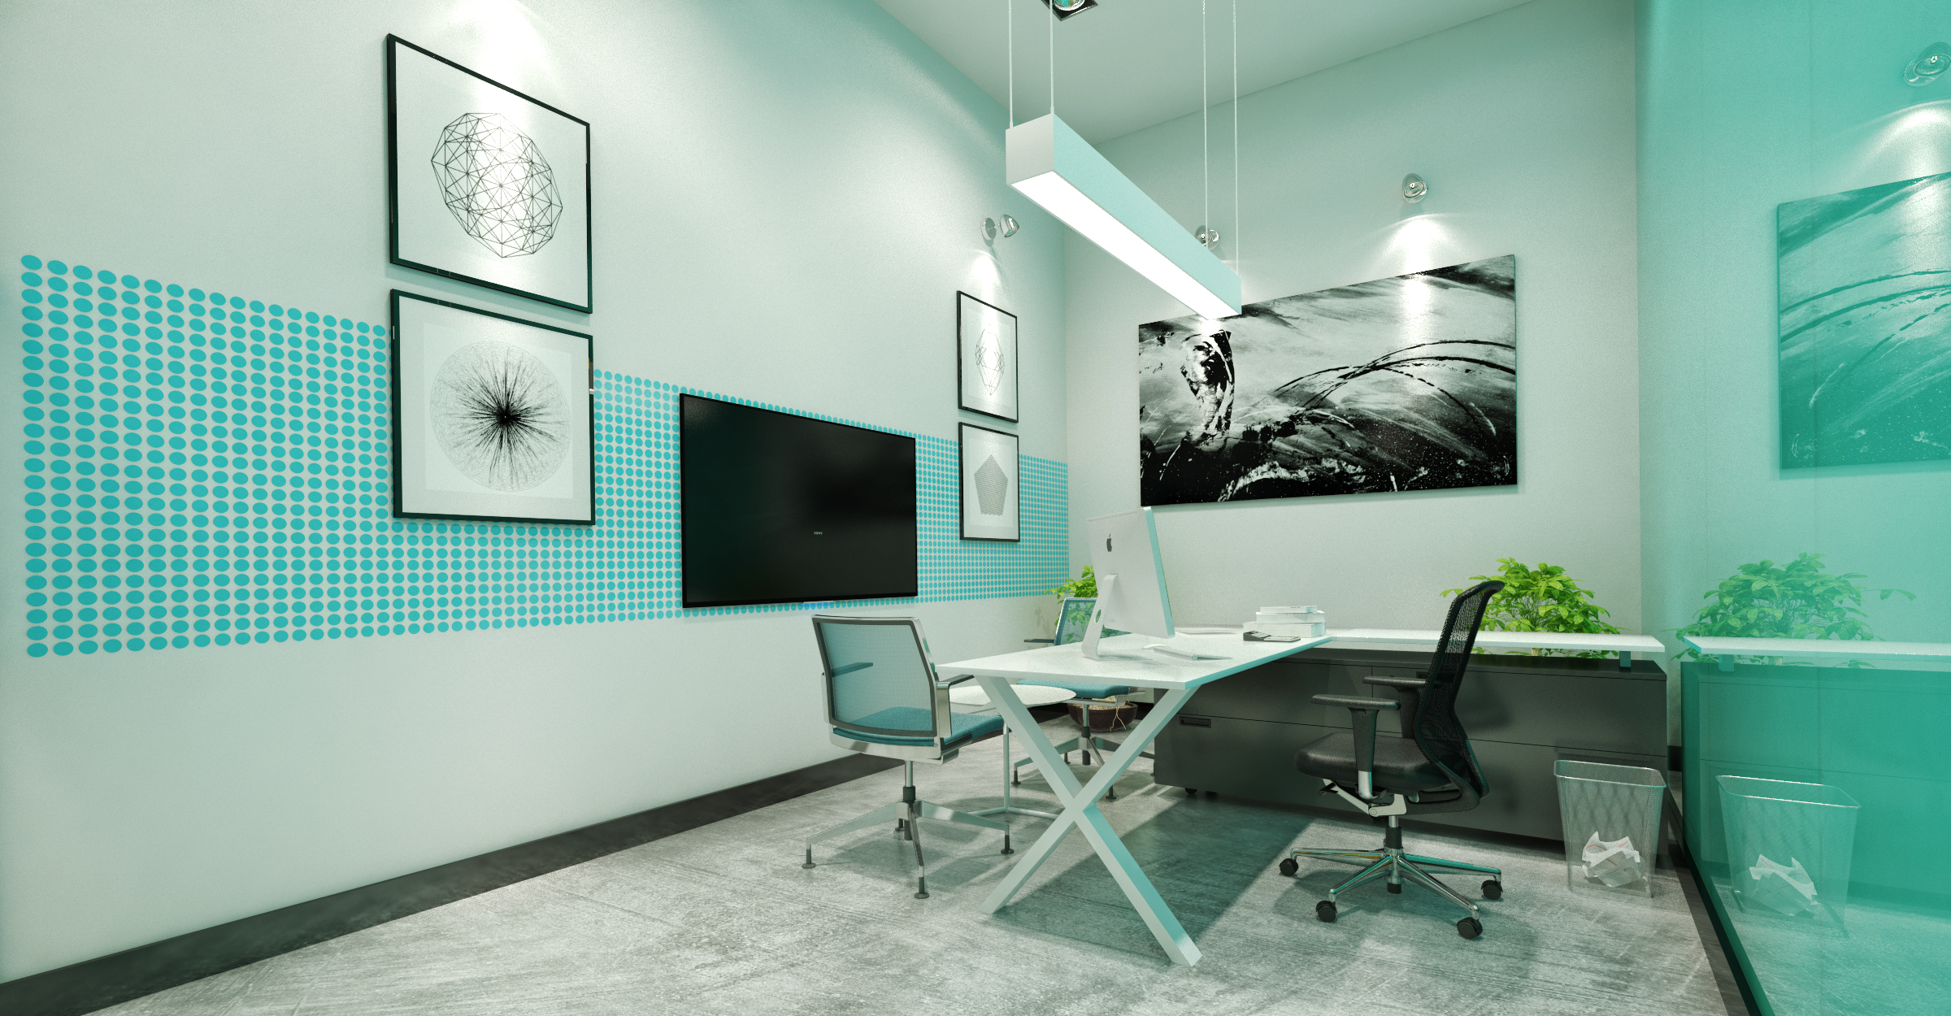
SOSYAL BİLİMLER MYO OFİSLER 2

Slide 48
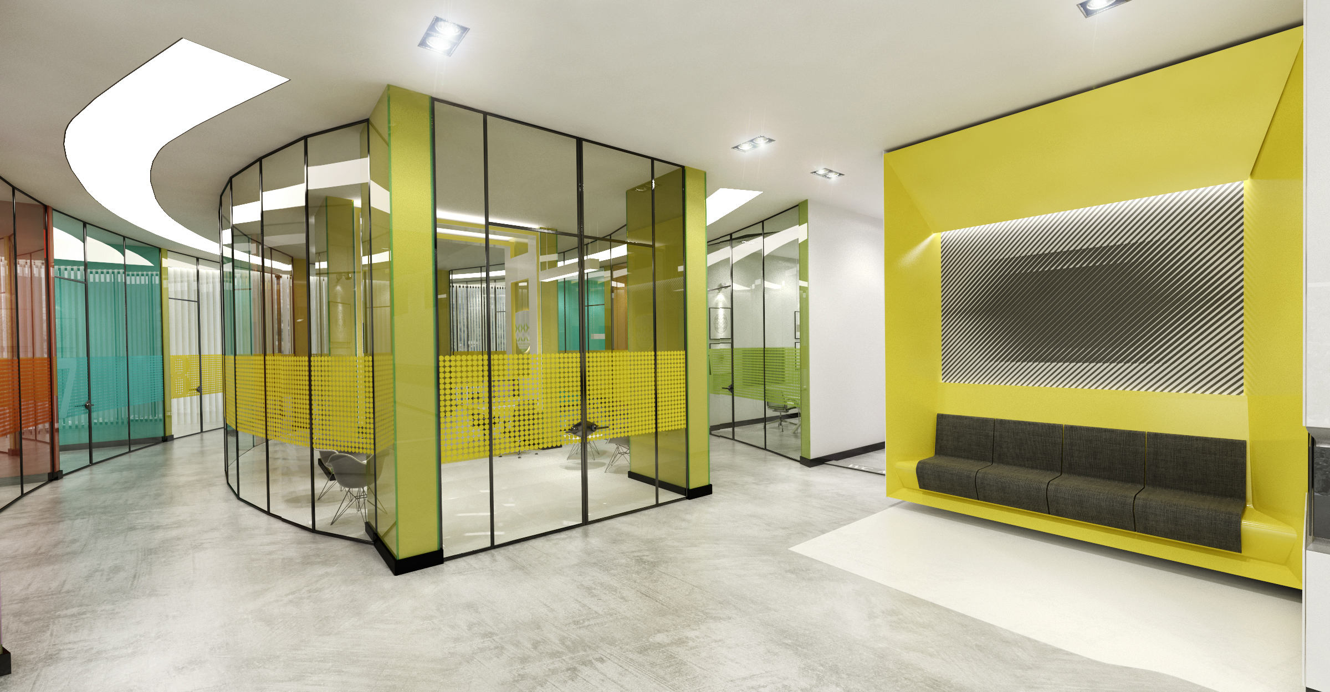
SOSYAL BİLİMLER MYO ÖĞRENCİ İŞLERİ 3

Slide 49
2-TOBB Meslek Yüksekokuluna Atölye ve Ek Binaları Yapım İşi
Yüklenici: AKSANGRUP İNŞAAT MÜH.SAN. VE TİC. A.Ş. VE UY-KA İNŞ. TAAH. NAK. SAN. VE TİC. LTD.ŞTİ. İŞ ORTAKLIĞI
İhale Tarihi: 22.05.2017
Sözleşme Tarihi: 01.11.2017
İşin Süresi: 400 gün
İş Bitim Tarihi:10.12.2018
İhale Bedeli (KDV Hariç):10.297.000,00 TL
Kapalı Alan: 7400m2

Slide 50
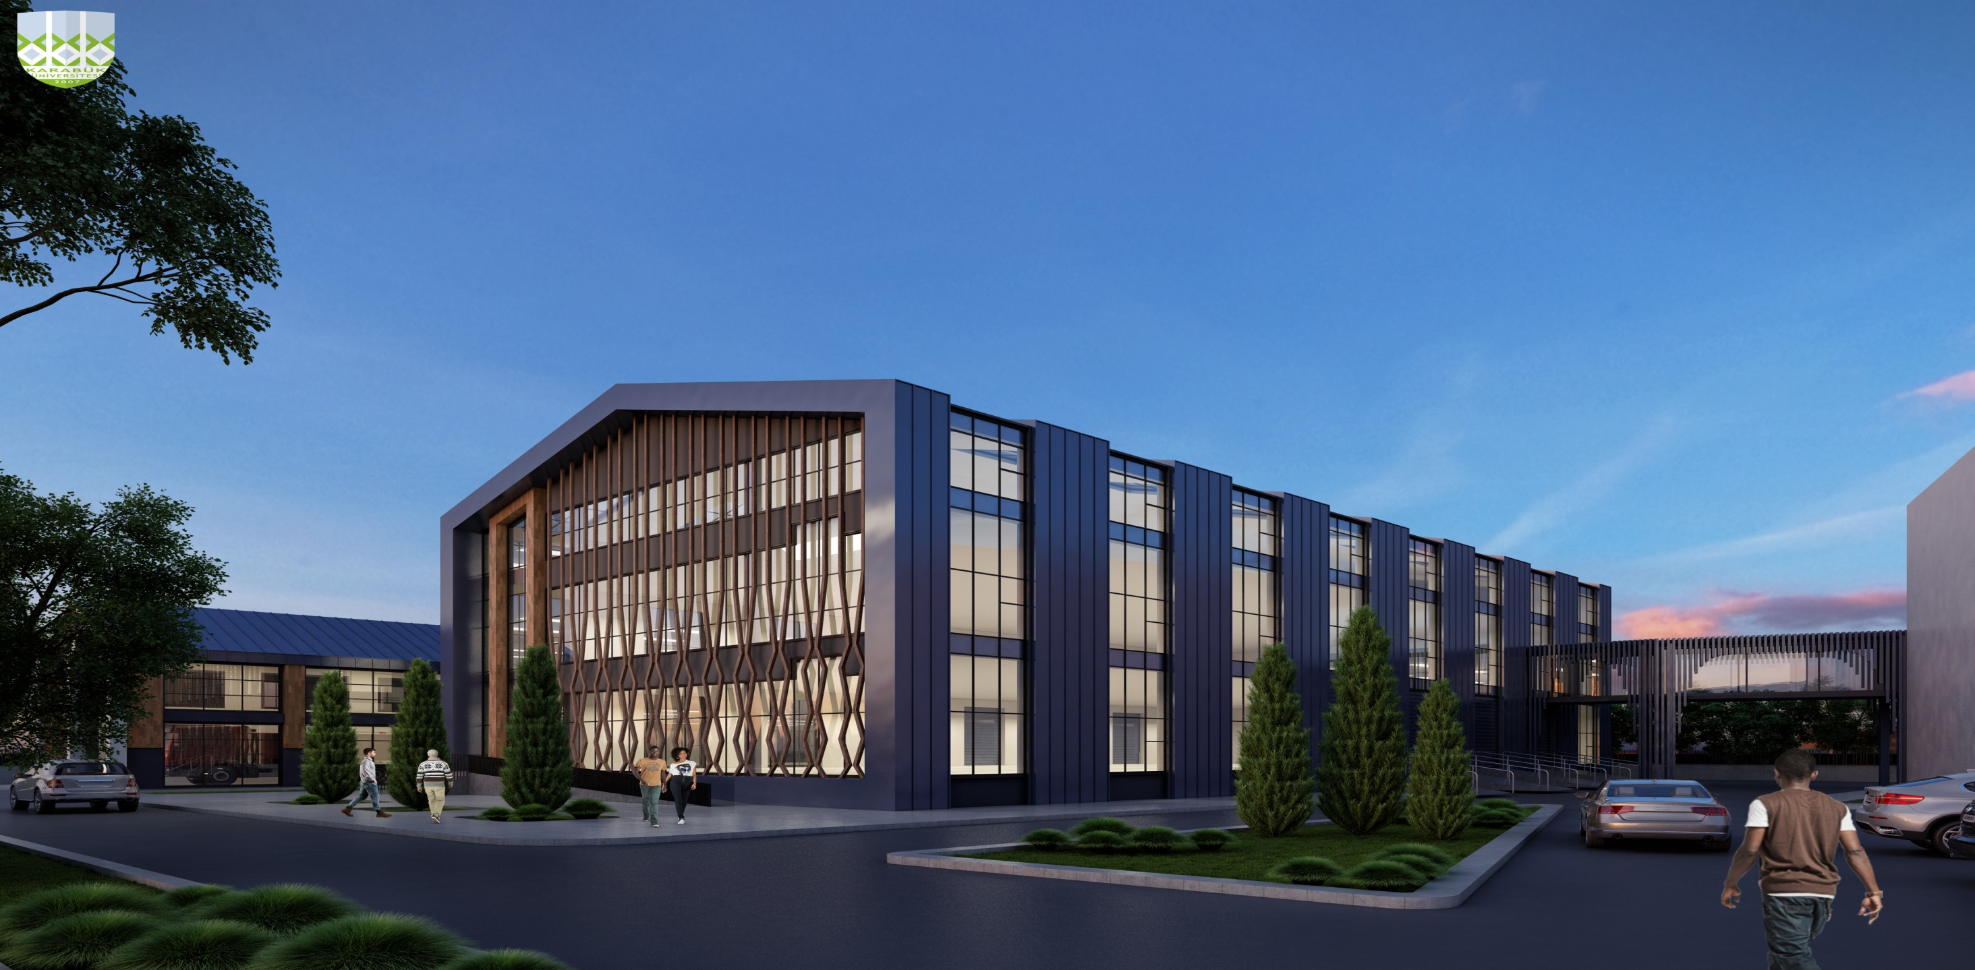
Atölye-1

Slide 51
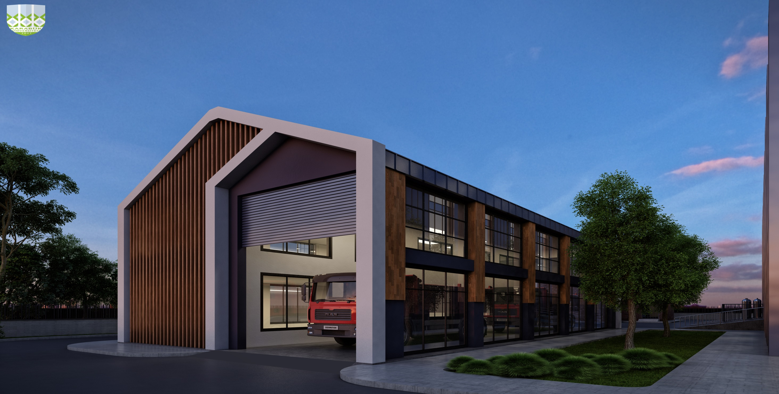
Garaj-1

Slide 52
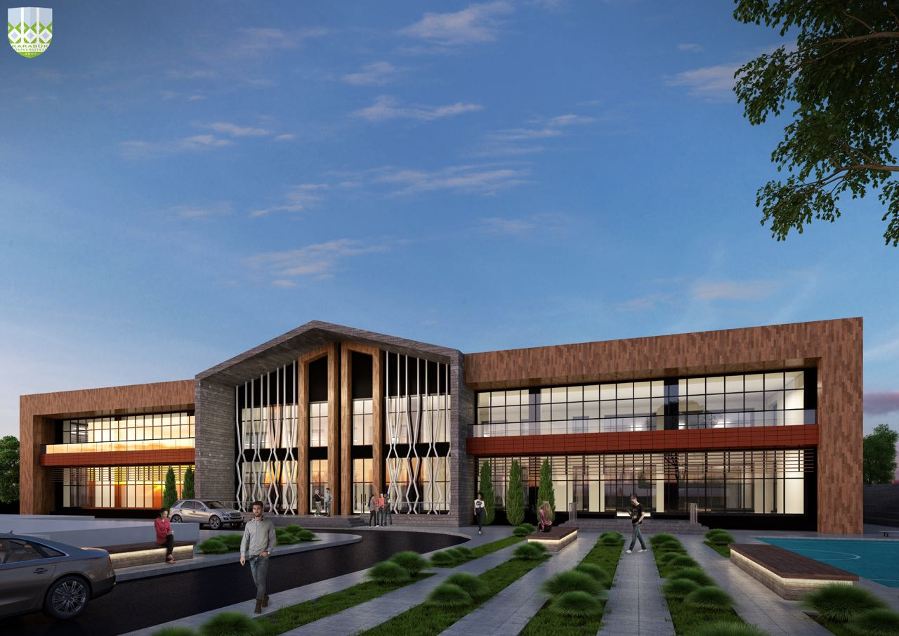
Yemekhane-1

Slide 53
3-Karabük Üniversitesi Stadyumu Güney Kale Arkası Fore Kazık Yapım İşi
Yüklenici: ULUOVA İNŞAAT VE MAKİNA SANAYİ LTD.ŞTİ.
İhale Tarihi: 19.06.2017
Sözleşme Tarihi: 17.10.2017
İşin Süresi: 180 gün
İş Bitim Tarihi :17.04.2018
İhale Bedeli (KDV Hariç):19.741.000,00 TL

Slide 54
4- Karabük Üniversitesi Rektörlük Binası Yanı Kapalı ve Açık Otopark Yapım İşi
Yüklenici: UY-KA İNŞAAT TAAHH.NAK.SAN. VE TİC.LTD.ŞTİ.
İhale Tarihi: 01.06.2017
Sözleşme Tarihi: 07.09.2017
İşin Süresi: 300 gün
İş Bitim Tarihi: 07.07.2018
İhale Bedeli (KDV Hariç):2.309.000,00 TL
Kapalı Alan: 2280 m2
Açık Alan: 2310 m2

Slide 55
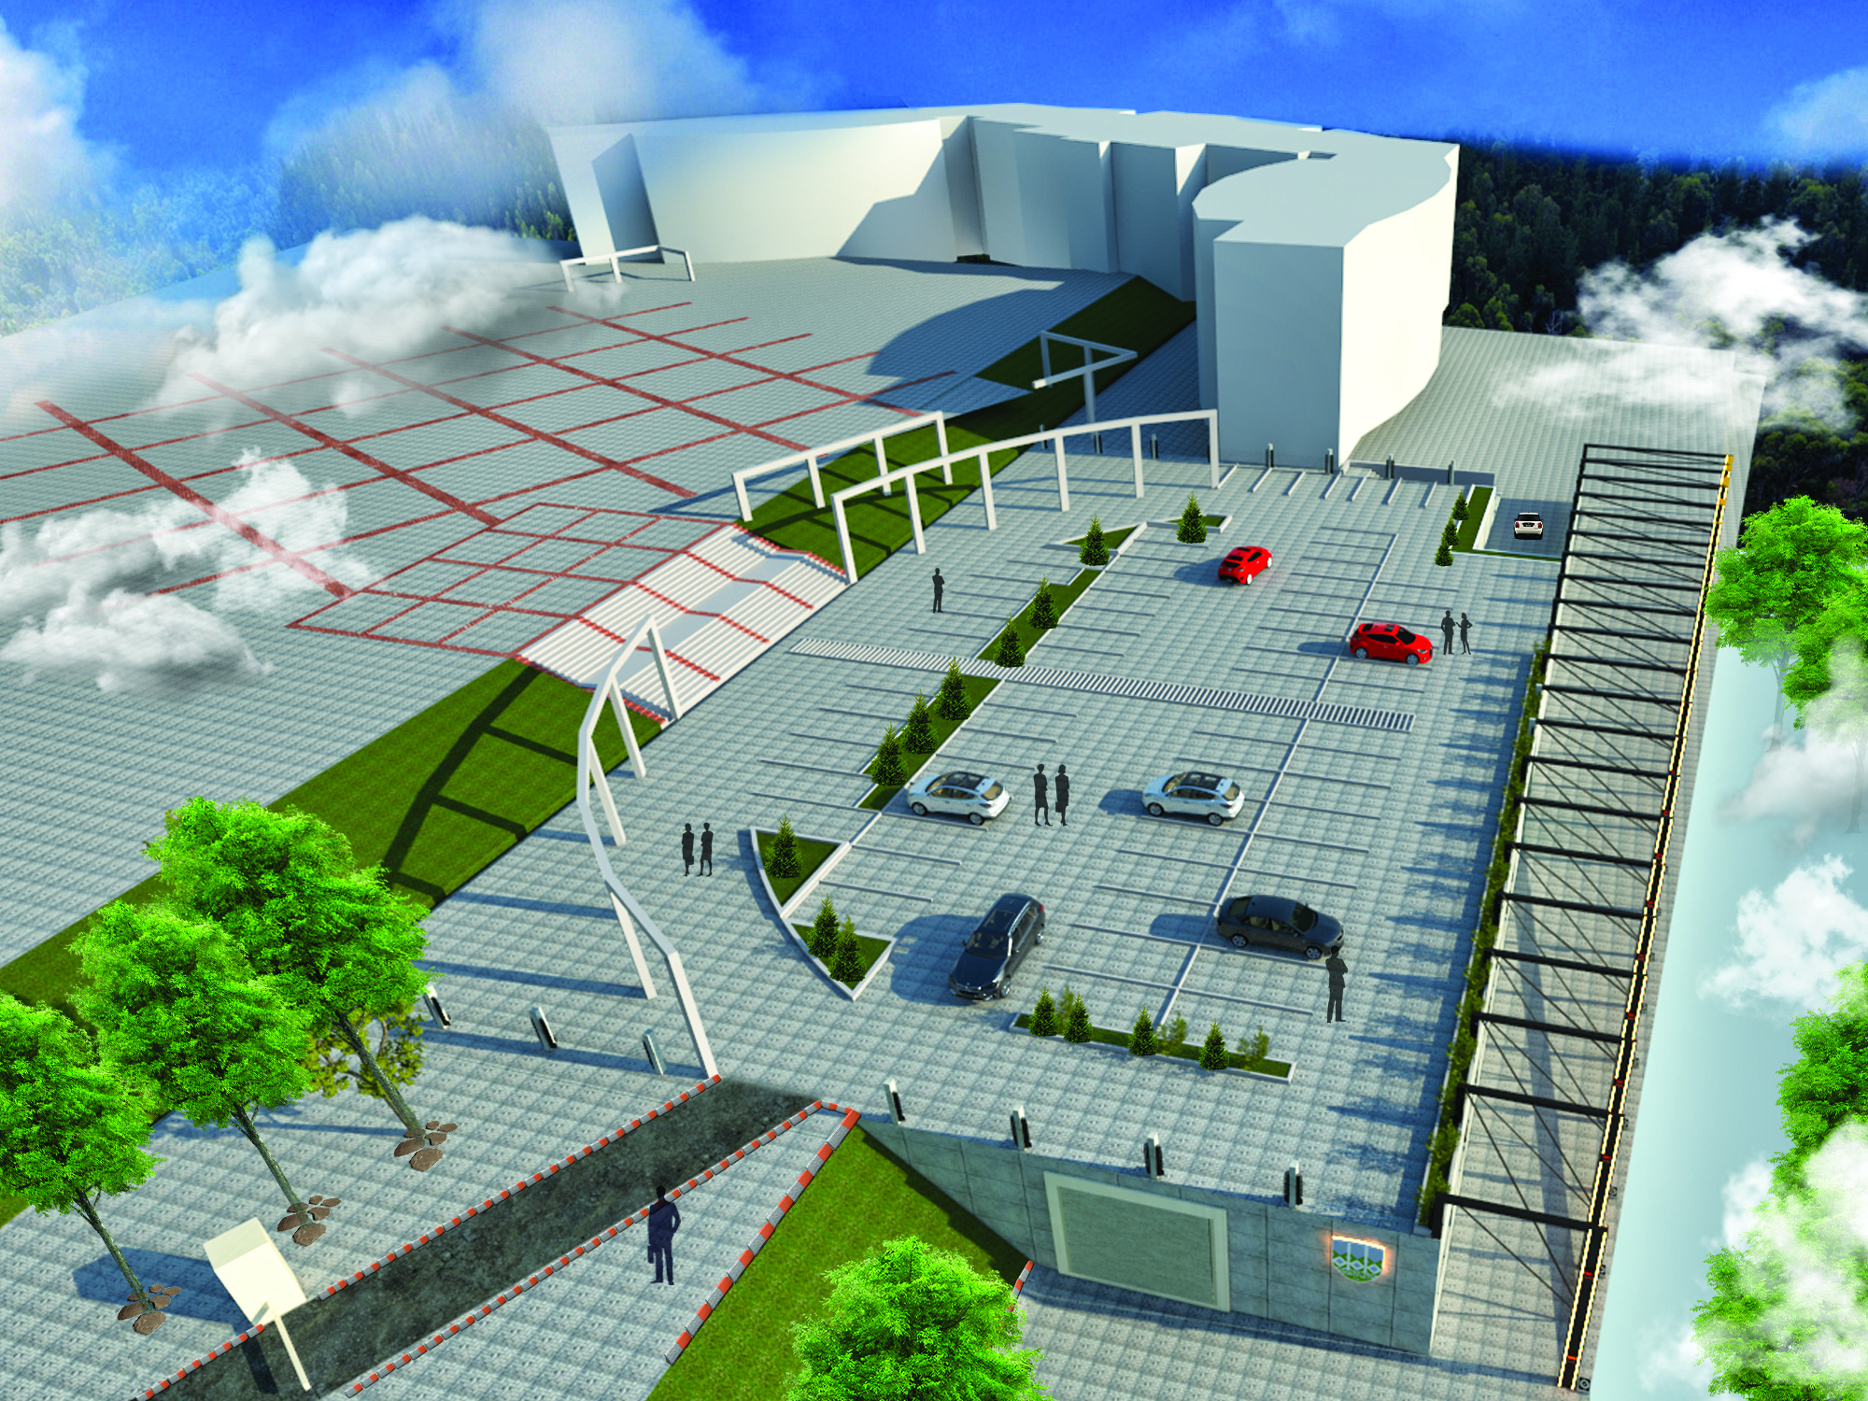

Slide 56
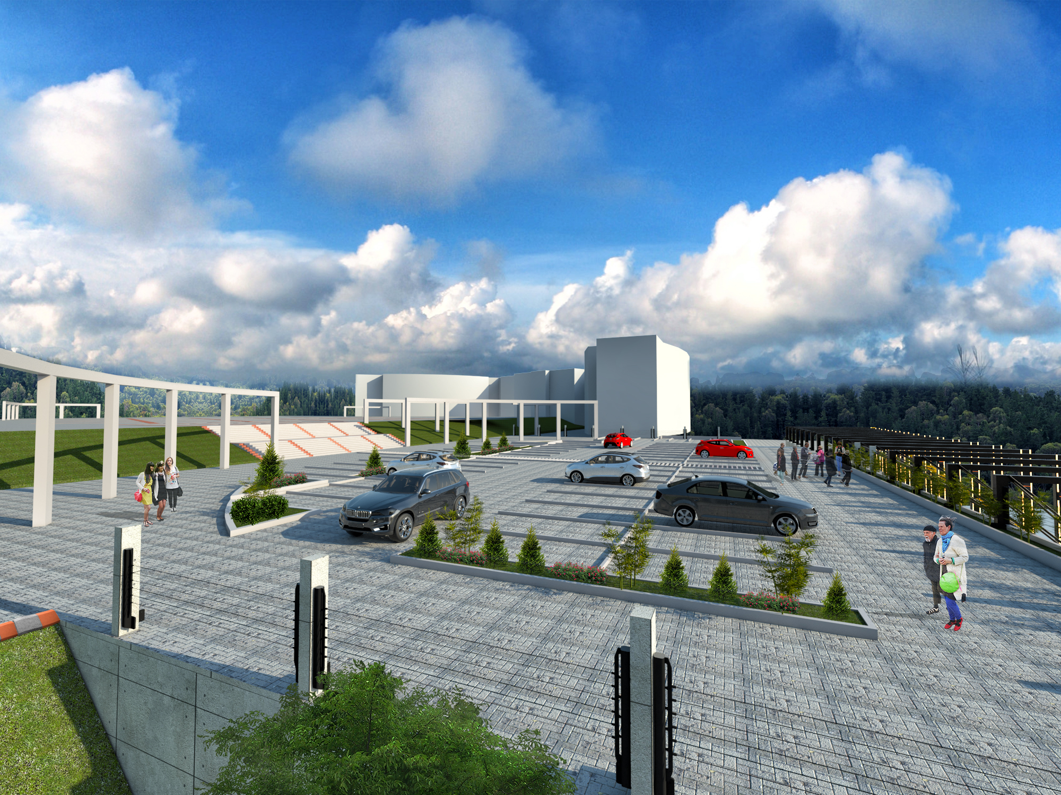

Slide 57
5- Karabük Üniversitesi 5 blok çatısına 1000kWe Fotovoltaik Güç Santrali Kurulumu İşi
Yüklenici: İTG İZMİR TEKNOLOJİGRUP ELK.MÜH.İNŞSAN VE TİC.L.Ş.
İhale Tarihi: 20.04.2017
Sözleşme Tarihi: 06.10.2017
İşin Süresi: 180 gün
İş Bitim Tarihi:07.04.2018
İhale Bedeli (KDV Hariç):4.712.000,00 TL

Slide 58
6- Safranbolu Meslek Yüksekokuluna Atölye Binaları Yenileme Yapım İşi
Yüklenici: Yıldırım Yapı Rest. İnş. Nak. Teks. San. Tic. Ltd. Şti.
İhale Tarihi: 21.09.2017
Sözleşme Tarihi: 16.11.2017
İşin Süresi: 270 gün
İş Bitim Tarihi:18.08.2018
İhale Bedeli (KDV Hariç): 3.596.000,00 TL

Slide 59
6- Safranbolu Meslek Yüksekokuluna Atölye Binaları Yenileme Yapım İşi
13 atölye
3 Derslik
Öğretim elemanları odası
Kapalı Alan: 3100 m²

Slide 60
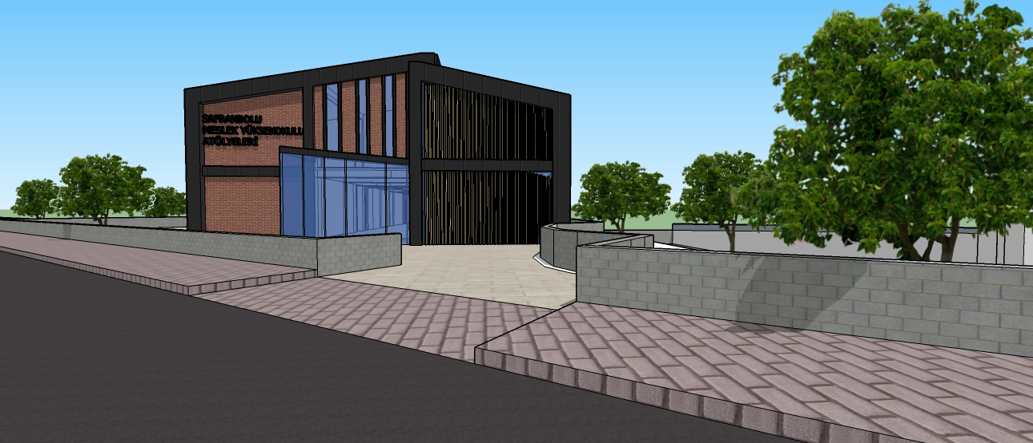

Slide 61
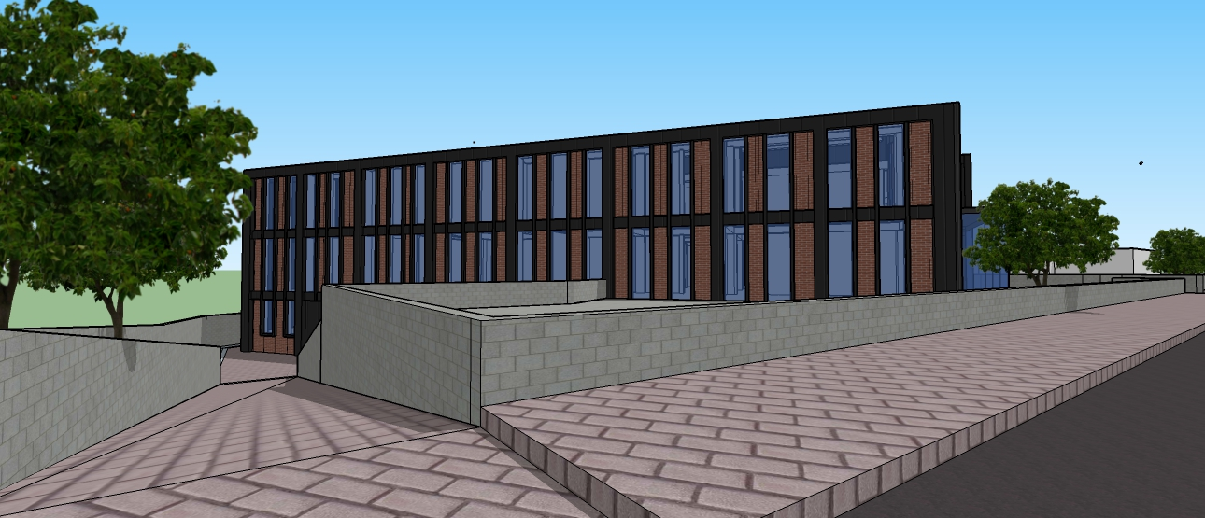

Slide 62
DOGRUDAN TEMİN YÖNTEMİYLE YAPILAN HARCAMALAR
2015-2017 Yılları arasında 443 doğrudan temin yöntemiyle bakım onarım işi yapılmış olup bunlara KDV dahil 4.500.000,00TL harcanmıştır.

Slide 63
BAKIM ONARIM VE YAPIM HARCAMALARI
2015 YILI HARCAMALAR TOPLAMI (KDV DAHİL):18.853.887,56 TL
2016 YILI HARCAMALAR TOPLAMI (KDV DAHİL): 14.340.815,42 TL
2017 YILI HARCAMALAR TOPLAMI (KDV DAHİL): 23.572.687,88 TL
2017 YILINDA SÖZLEŞMESİ İMZALANAN AMA ÖDENMEYEN (KDV DAHİL): 70.427.608,40 TL
TOPLAM: 127.194.999,26 TL

